Slide 1
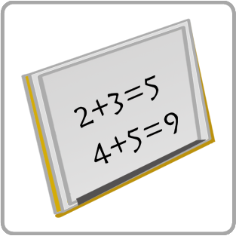
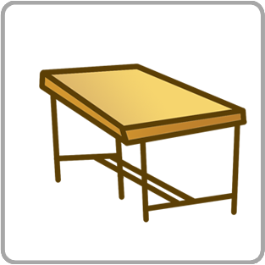
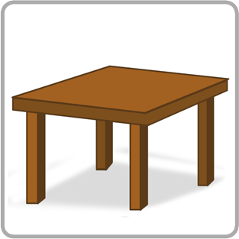
İlk öğretim 2.sınıf 3.ünite
KELİMELERİ ÖĞRENELİM
ALIŞTIRMA

Slide 2
CLASSROOM
ALIŞTIRMA

Slide 3
CLASSROOM

Slide 4
CLASSROOM

Slide 5
CLASSROOM

Slide 6
CLASSROOM

Slide 7
CLASSROOM

Slide 8
CLASSROOM

Slide 9
CLASSROOM

Slide 10
CLASSROOM

Slide 11
CLASSROOM

Slide 12
CLASSROOM

Slide 13
CLASSROOM

Slide 14
CLASSROOM

Slide 15
CLASSROOM

Slide 16
www.eegitimim.com

